Slide 1

チェヨンウク 個人プロジェクト
ポートフォリオ

Slide 2
01
主題＆主なサービス
02
概要&主な機能
03
開発環境
04
設計
05
実装

Slide 3
主題＆主なサービス
主題
日本の音楽を愛する人たちが自由に交流ができるコミュニティ
主なサービス
サイト内のすべての投稿を閲覧できます。
多くの人から支持を得た投稿をまとめて見ることができます。
ユーザーおすすめの曲をまとめて見ることができます。
人気アーティストや最近注目されているアーティストを見つけることができます。

Slide 4
概要＆主な機能
プロジェクト名：コミュニティサイト
開発期間：2024年10月10日～2024年10月31日（３週間）
開発人員：一人
主な機能：新規登録＆ログイン＆ログアウト、プロフィールの編集＆退会、投稿の登録＆編集＆削除、
コメントの登録＆削除、多くの支持を受けた投稿の表示&カルーセル、最新の投稿の表示、
多く推薦されたアーティストの表示、 YouTubeリンクからサムネイルを取得&動画再生
サイトの中で投稿検索
使用パータン：MVCパータン、DOパータン

Slide 5













開発環境

Slide 6
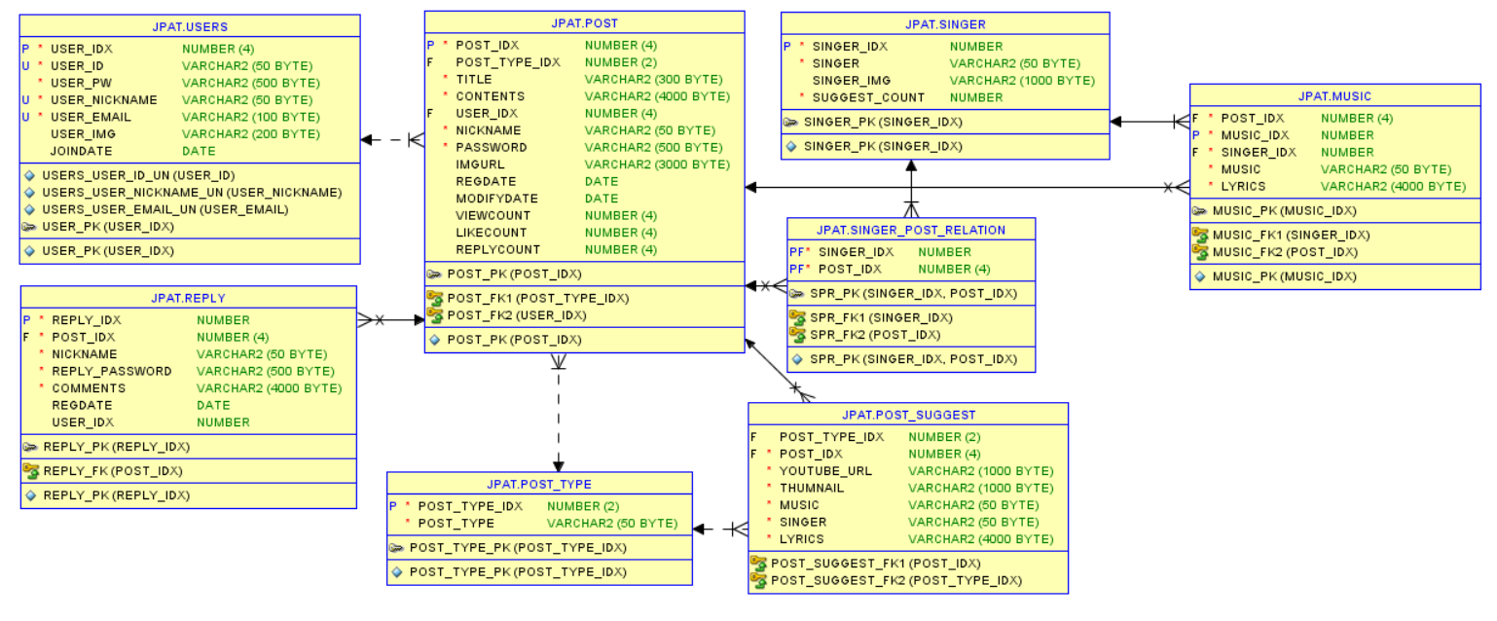
設計ーDB設計

Slide 7
設計ーAPI設計
インデックスとフッター関連API
機能 | メソッド | URL | Return
インデックスページ | GET | / | サイトのメインビジュアルページに移動
サイトの紹介 | GET | /footer/about.do | サイトの開発目的と主なサービスを紹介するページに移動

Slide 8
設計ーAPI設計
ユーザー関連API
機能 | メソッド | URL | Return
新規登録ページ | GET | /users/signup.do | 新規登録ページに移動
ID確認 | POST | /users/idCheck.do | usersテーブルでIDの重複を確認し、結果を返す
ニックネ―ム確認 | POST | /users/nicknameCheck.do | usersテーブルでニックネ―ムの重複を確認し、結果を返す
メ―ルアドレス確認 | POST | /users/emailCheck.do | usersテーブルでメ―ルアドレスの重複を確認し、結果を返す
認証コード送信 | POST | /users/sendEmail.do | ユーザーが入力したメールアドレスに 認証コードを送信
新規登録 | POST | /users/access.do | ユーザーが入力した情報で新規登録して、 インデックスページに移動

Slide 9
設計ーAPI設計
ユーザー関連API
機能 | メソッド | URL | Return
ログインページ | GET | /users/login.do | ログインページに移動
ログイン | POST | /users/loginpro.do | 入力されたIDとパスワードが1つのカラム内に存在するか確認し、結果を返す。 存在する場合は、該当カラムをオブジェクトとしてユーザーセッションを生成し、 インデックスページに移動
ログアウト | POST | /users/logout.do | ユーザーセッションを無効化し、 インデックスページに移動
ユーザーセッションの情報確認ページ | GET | /users/myPageTerms.do | プロフィールページに移動する前、 ユーザーセッションのパスワードを 確認するページに移動
ユーザーセッションの情報確認 | POST | /users/myPageTermspro.do | ユーザーセッションのパスワードを確認し 、 結果を返す

Slide 10
設計ーAPI設計
ユーザー関連API
機能 | メソッド | URL | Return
プロフィールページ | GET | /users/myPage.do | プロフィールページに移動
イメージプレビュー | POST | /users/imgPreview.do | ユーザーが自分のプロフィールに保存したがるのイメージをアップロードする際に表示
プロフィール保存 | POST | /users/userUpdate.do | ユーザーが変えたパスワードやニックネームや イメージなどを保存
退会確認 | POST | /users/deleteCheck.do | セッションのパスワードを確認後、 confirmを通じてもう一度確認し、結果を返す
退会 | POST | /users/delete.do | usersテーブルから該当ユーザーの情報を削除し、インデックスページに移動

Slide 11
設計ーAPI設計
投稿関連API
機能 | メソッド | URL | Return
全体投稿一覧表示 | GET | /posts/list.do | 全体投稿一覧ページに移動
人気投稿一覧表示 | GET | /posts/best.do | 推薦数が4以上の投稿一覧ページに移動
お勧め投稿一覧表示 | GET | /posts/suggest.do | 投稿のタイプが「お勧め」の一覧ページに移動
歌手の一覧表示 | GET | /posts/singer.do | お勧めされた歌手の一覧ページに移動
投稿の詳細表示 | GET | /posts/view.do?post_idx=&{post_idx} | 投稿の詳細表示ページに移動
投稿推薦&非推薦 | POST | /posts/like.do /posts/hate.do | 該当投稿の推薦数を1増減し、 非同期で結果を返して表示

Slide 12
設計ーAPI設計
投稿関連API
機能 | メソッド | URL | Return
投稿者の情報確認 | GET | /posts/modifyTerms.do /posts/deleteTerms.do | 投稿の編集や削除の前、投稿者のパスワードを確認するページ／モーダルに移動
投稿の編集ページ | GET | /posts/modify.do?post_idx=${post_idx} | 投稿の編集ページに移動
投稿の編集 | POST | /posts/modifypro.do | 編集された投稿を保存し、 全体投稿一覧ページに移動
投稿の削除 | POST | /posts/delete.do | 投稿を削除し、全体投稿一覧ページに移動

Slide 13
設計ーAPI設計
投稿関連API
機能 | メソッド | URL | Return
全体投稿のページング | GET | /posts/list.do?pageNum=&{pageNum} | 全体投稿一覧の中でページ移動
投稿のタイトル検索 | GET | /posts/list.do?type=title&keyword=${keyword} | 投稿のタイトルに該当キーワードが 含まれている投稿だけ表示
投稿のタイトル検索後ページング | GET | /posts/list.do?pageNum=&{pageNum}&type=title&keyword=${keyword} | タイトル検索の結果でページ移動
投稿登録ページ | GET | /posts/write.do | 投稿登録ページ移動
投稿登録 | POST | /posts/writepro.do | 投稿登録後全体投稿一覧ページに移動

Slide 14
設計ーAPI設計
投稿関連API
機能 | メソッド | URL | Return
お勧め投稿ページング | GET | /posts/suggest.do?pageNum=&{pageNum} | 全体投稿一覧の中でページ移動
曲名＆歌手検索 | GET | /posts/suggest?type=${type}&keyword=${keyword} | お勧め投稿の中でお勧めされた曲名や歌手が 該当キーワードが含まれている投稿だけ表示
曲名＆歌手検索後 ページング | GET | /posts/suggest?pageNum=&{pageNum}&type=${type}&keyword=${keyword} | 曲名や歌手の検索の結果でページ移動
歌手の写真プレビュー | POST | /posts/singerImgPreview.do | 管理者アカウントで、推薦された歌手の写真を管理する際に保存する写真を表示
歌手の写真保存 | POST | /posts/singerImgUpdate.do | 歌手の写真保存

Slide 15
設計ーAPI設計
コメント関連API
機能 | メソッド | URL | Return
コメント保存 | POST | /reply/commentSave.do | 該当投稿にコメントを保存し、 ページをリフレッシュ
コメントの情報確認 | POST | /reply/deleteTermspro.do | 削除しようとしているコメントに保存されたパスワードを確認して結果を返す
コメント削除 | POST | /reply/delete.do | コメントを削除し、ページをリフレッシュ

Slide 16
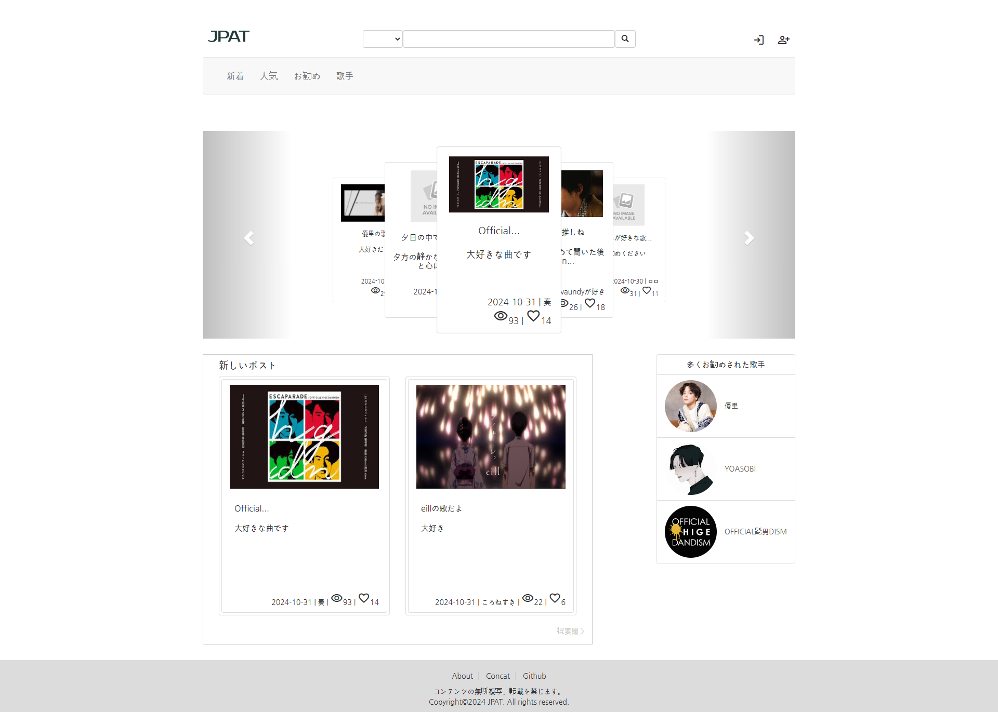
実装－インデックス&ヘッダー&フッター
左上のアイコンをクリックすると、インデックスページに移動
未ログイン時は「ログイン」/「新規登録」を表示
ログイン時は「ログアウト」/「プロフィール」を表示
全投稿の中から閲覧数と推薦数が高い上位5件をCarouselで表示
クリックすると該当投稿の詳細ページに移動
最新の投稿2件を表示
クリックすると該当投稿の詳細ページに移動
下部の概要欄をクリックすると全体投稿一覧ページに移動
推薦投稿を通じて最も推薦されたアーティスト3名を表示
クリックすると該当アーティストを検索したページに移動
Aboutをクリックすると、サイトの開発目的と主なサービスを説明したページに移動
主なサービスのブロックをクリックすると、サービスの詳細内容が表示
Contactをクリックすると、開発者に連絡可能なInstagramに移動
Githubをクリックすると、プロジェクトのソースコードが管理されたページに移動
05
GitHub Source

Slide 17
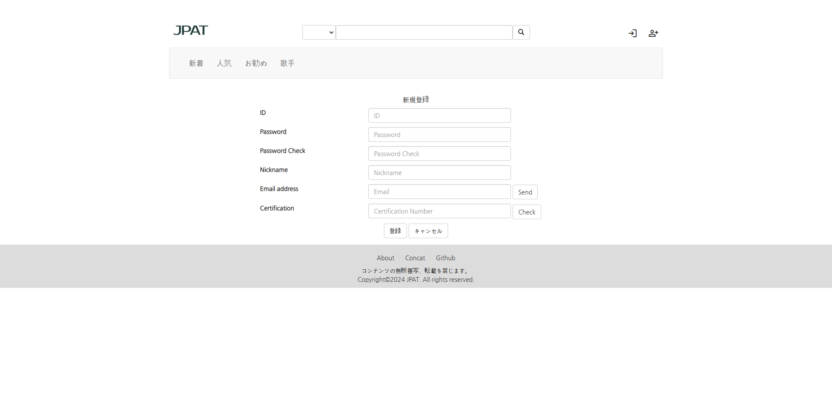
実装－新規登録
ID欄がフォーカスを外れた時に、ID入力の有無をメッセージで表示＆入力されたIDが既に存在するかを確認し、結果を表示
パスワード＆パスワード確認欄がフォーカスを外れた時に、パスワード入力の有無をメッセージで表示＆異なる値の場合に警告メッセージを表示
ニックネーム欄がフォーカスを外れた時に、ニックネーム入力の有無をメッセージで表示＆入力されたニックネームが既に存在するかを確認し、結果を表示
メールアドレス欄がフォーカスを外れた（blur）時に、メールアドレス入力の有無をメッセージで表示＆入力されたメールアドレスが既に存在するかを確認し、結果を表示
使用可能なメールアドレスを入力後、Sendボタンをクリックすると、該当メールアドレスに認証コードを送信
Checkボタンをクリック時、認証コード入力の有無をメッセージで表示＆送信された認証コードと一致するかを確認し、メッセージを表示
登録ボタンをクリック時、入力された値を有効性検査
通過した場合、該当の値をusersテーブルに保存し、インデックスページに移動
入力されたパスワードはSHA-256ハッシュアルゴリズムを用いて暗号化し、保存
キャンセルボタンをクリックすると、インデックスページに移動
05
GitHub Source

Slide 18
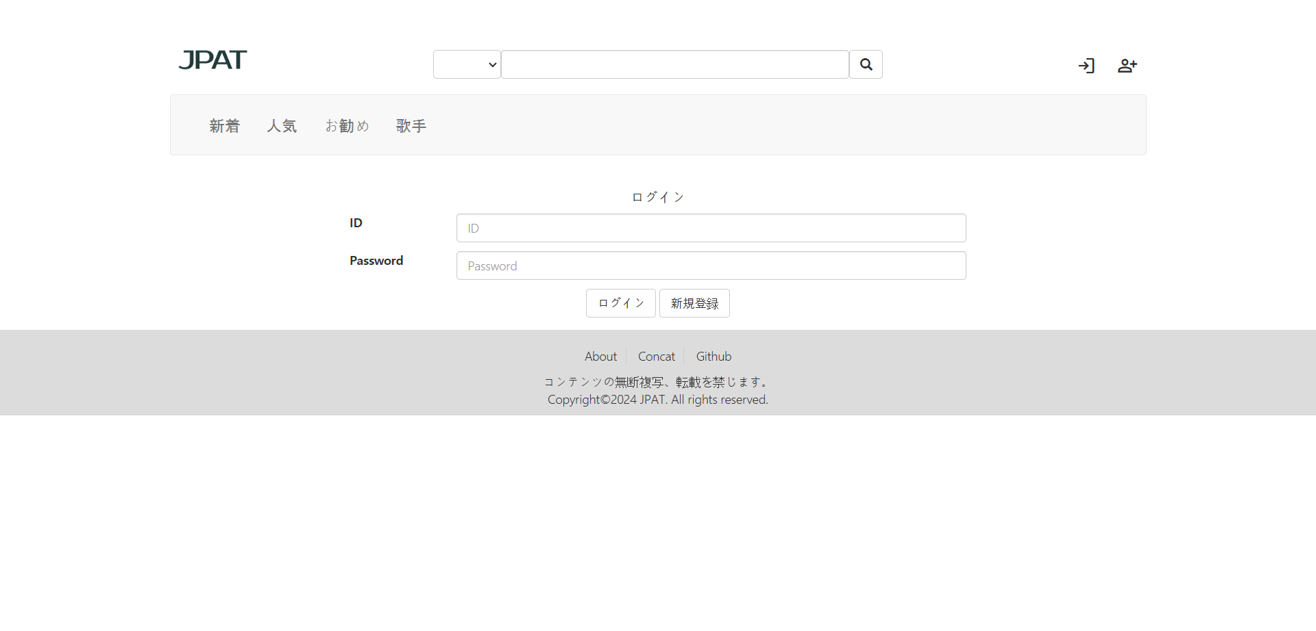
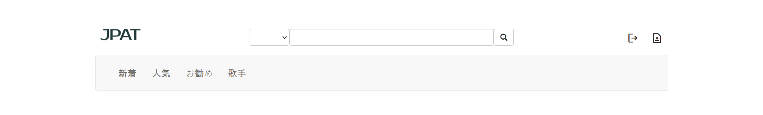
実装－ログイン＆ログアウト
IDとパスワードを入力後、ログインボタンをクリック時にID＆パスワードの入力有無を確認
入力されたIDとパスワードがusersテーブルのカラム内に存在する場合、その情報を基にユーザーセッションを作成し、インデックスページに移動
新規登録ボタンをクリック時、新規登録ページに移動
ユーザーセッションが作成された状態でログアウトボタンをクリックすると、該当ユーザーセッションを無効化してインデックスページに移動
05
GitHub Source

Slide 19
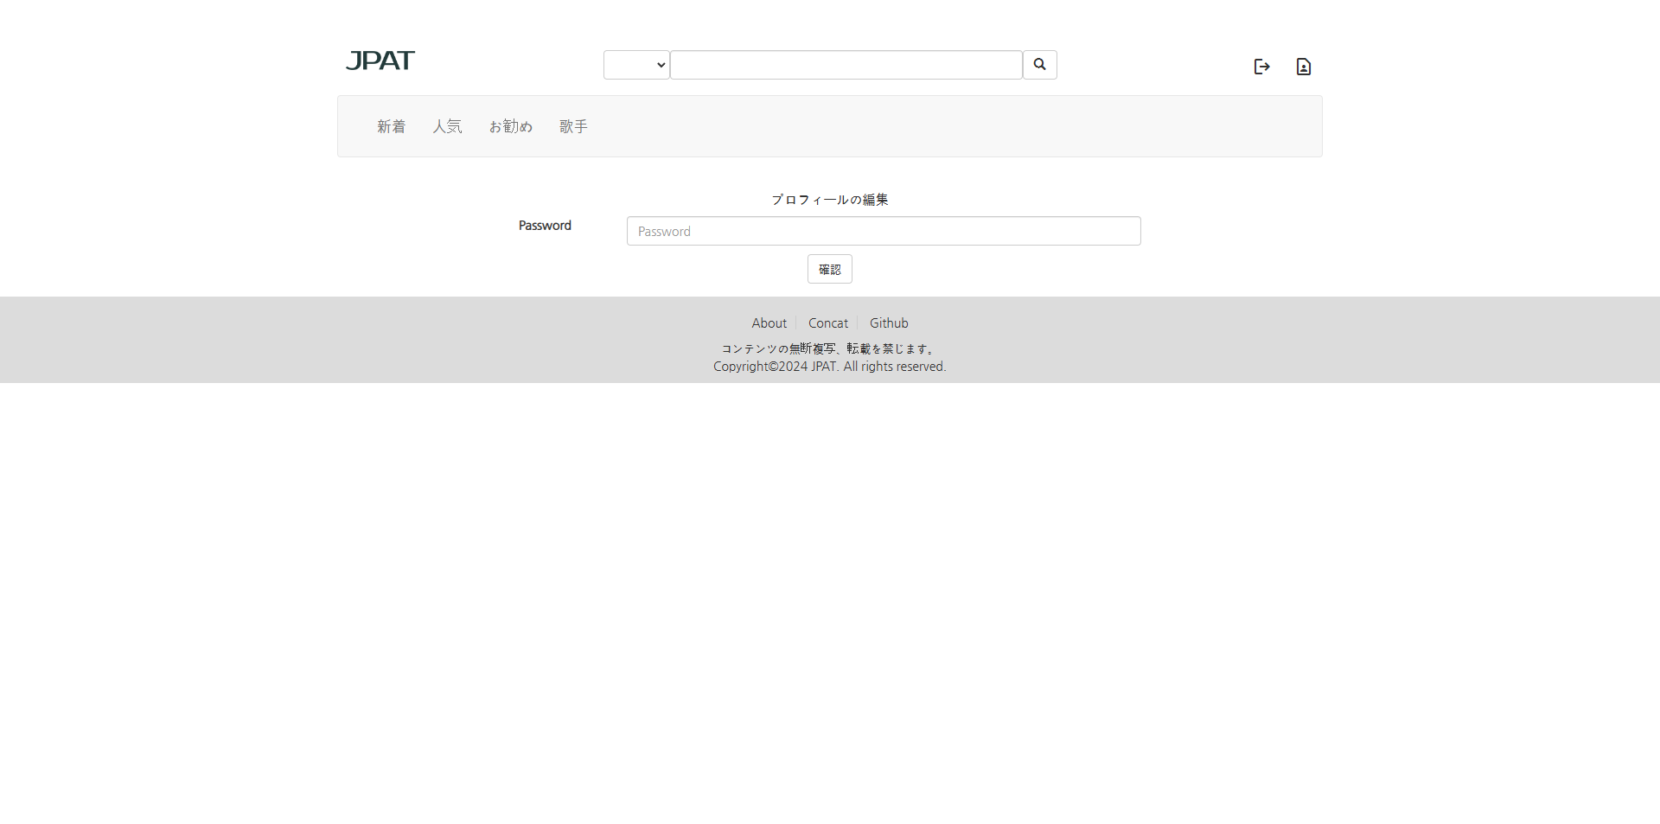
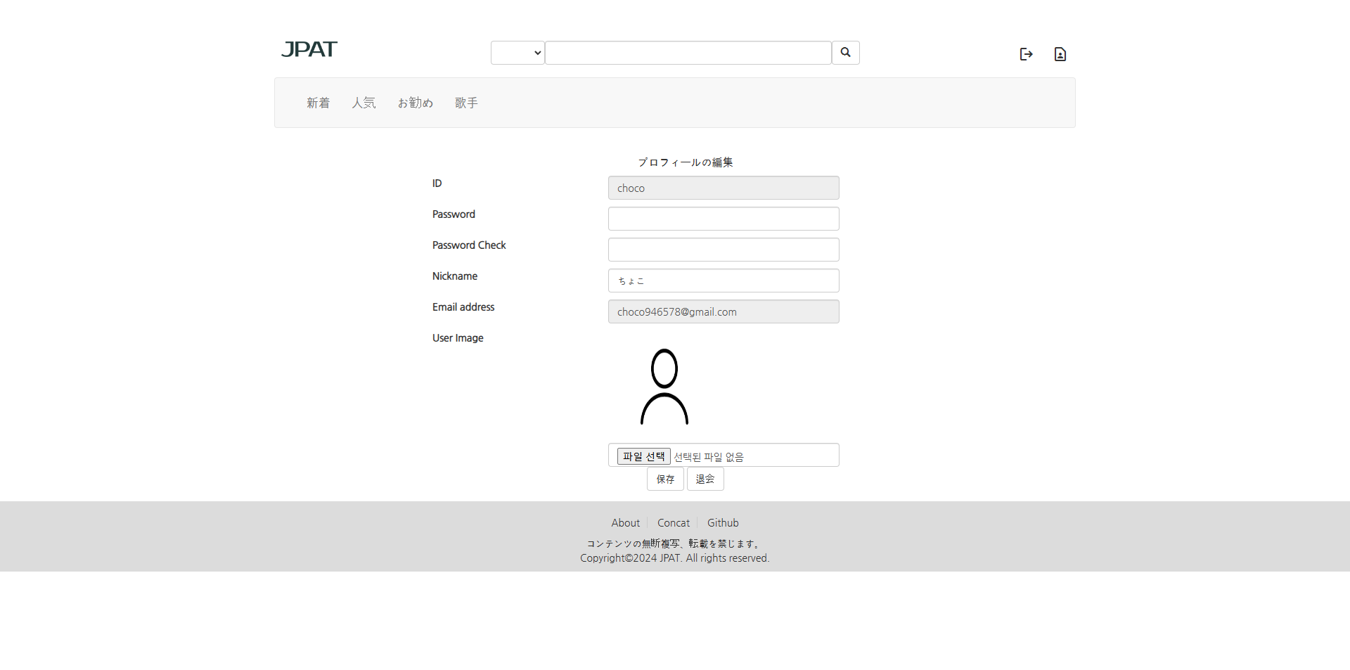
実装－プロフィールの編集
プロフィールボタンをクリックすると、プロフィール編集ページに移動する前に、作成されたセッションのパスワード確認ページに移動
確認ボタンをクリック時、パスワード入力の有無を確認しメッセージを表示、パスワードが一致する場合はメッセージを表示せずにプロフィール編集ページに移動
自分のパスワード、ニックネーム、画像のうち、編集したい項目を選択して編集可能
画像を選択すると、選択された画像を表示。画像はJPEGおよびPNG形式のみ可能
パスワードやニックネームを編集する際には、新規登録と同様にパスワード確認、ニックネームの存在有無を確認
退会ボタンをクリック時、パスワードを入力するモーダルを表示
モーダルで確認ボタンをクリック時、パスワード入力の有無を確認しメッセージを表示、パスワードが一致する場合は、もう一度退会するかを確認する確認ウィンドウを表示
確認ウィンドウでキャンセルボタンをクリック時、モーダルウィンドウを非表示にし、確認ボタンをクリック時には該当ユーザーセッションの情報をusersテーブルから削除し、同時にセッションを無効化してインデックスページに移動
保存ボタンをクリック時、編集された情報の有効性を検査し、保存完了のアラートと共にインデックスページに移動
05
GitHub Source

Slide 20
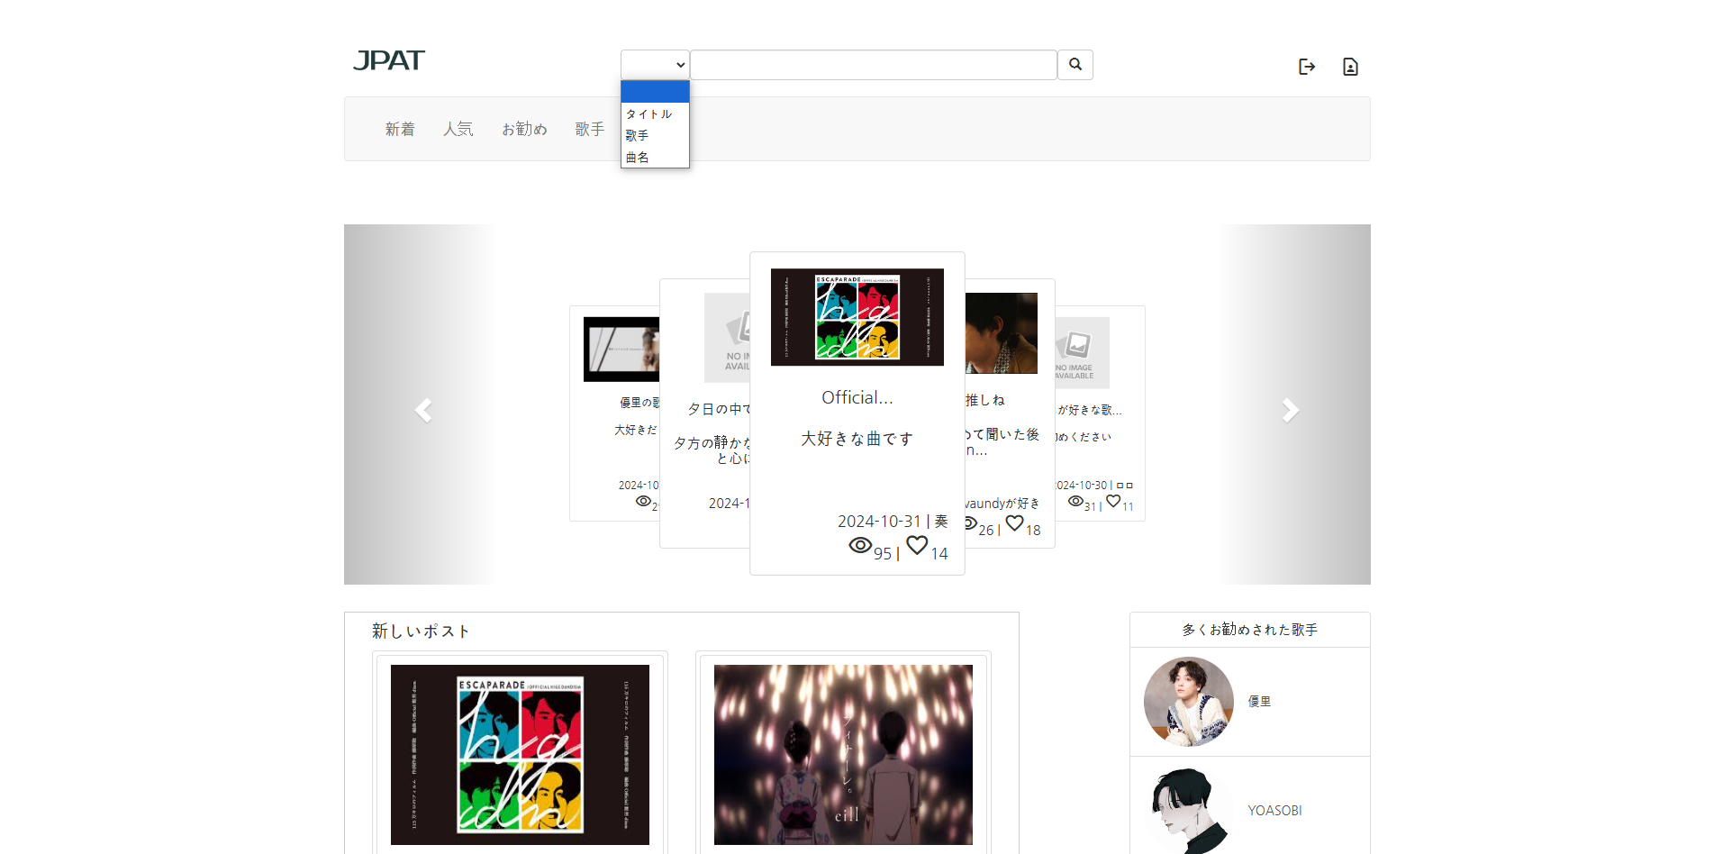
実装－検索
検索条件は「タイトル」「曲名」「アーティスト」の選択が可能
検索条件を選択後、キーワードを入力
検索条件とキーワードの有効性を確認
タイトルで検索する場合、新着ページで検索
曲名およびアーティストで検索する場合、オススメページで検索
検索結果を使用してページングを実装
05
GitHub Source

Slide 21
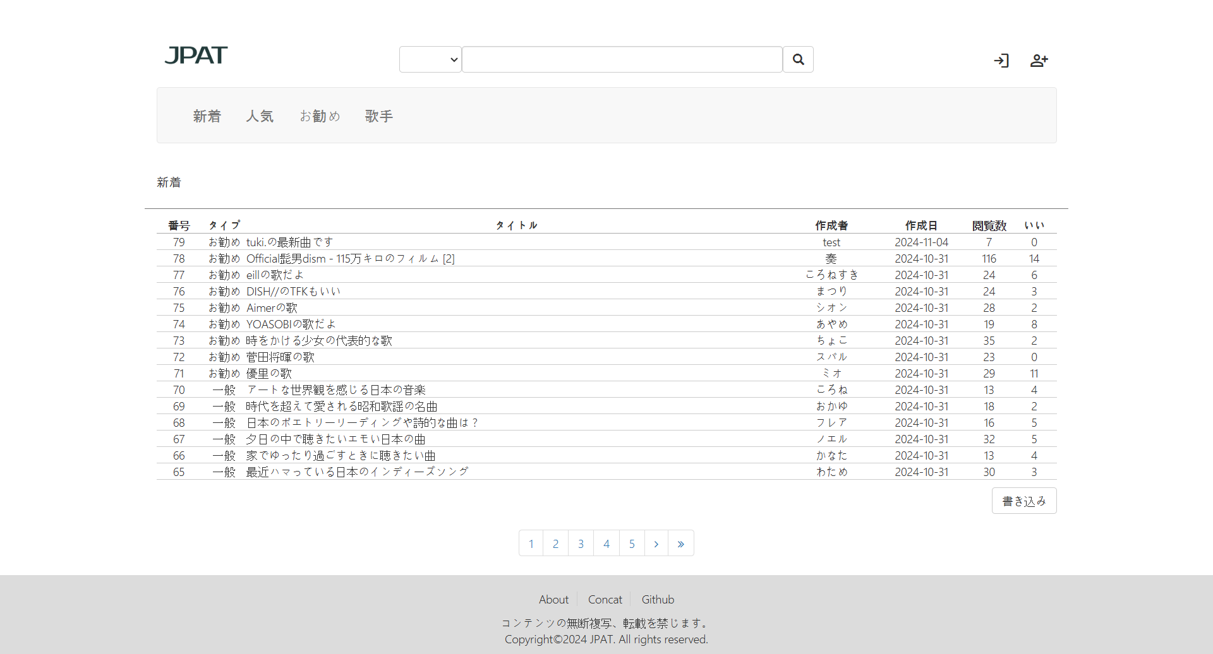
実装－全体投稿一覧
最近作成された投稿から順に全投稿リストを表示
投稿の番号、タイプ、タイトル、作成者、作成日、閲覧数、反応数を表示
作成された投稿にコメントがある場合、タイトルの後にコメント数を表示
表示されたタイトルをクリックすると、該当投稿の詳細ページに移動
1ページに15件の投稿を表示
ページは1ブロックに5ページずつ表示
>ボタンクリックで次のページに移動
>>ボタンクリックで最後のページに移動
書き込みボタンをクリックすると、作成ページに移動
05
GitHub Source

Slide 22
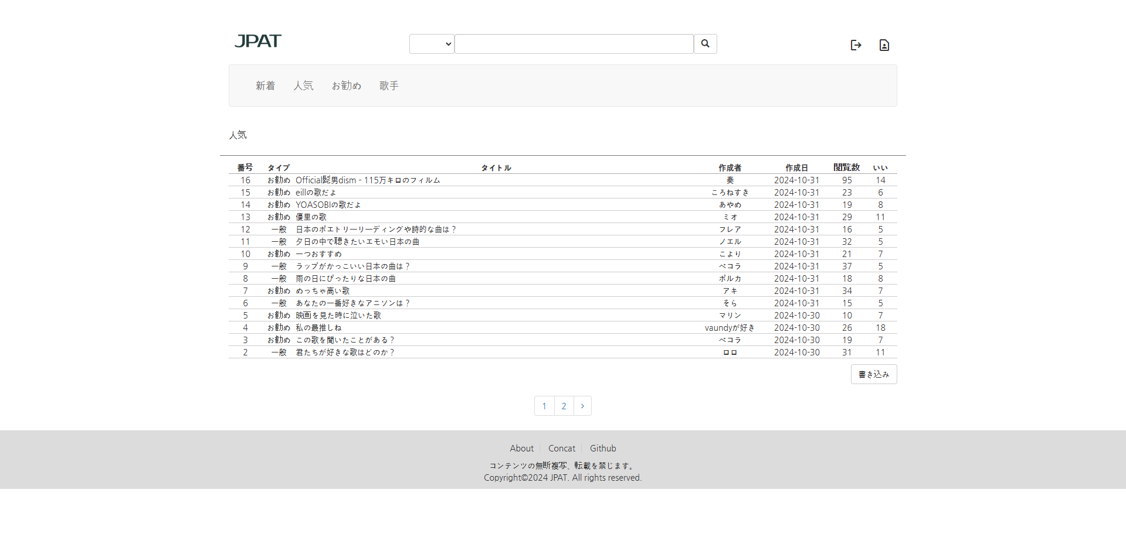
実装－人気投稿一覧表示
全体投稿一覧の中から推薦数が5以上の投稿のみ表示
投稿の番号、タイプ、タイトル、作成者、作成日、閲覧数、反応数を表示
作成された投稿にコメントがある場合、タイトルの後にコメント数を表示
表示されたタイトルをクリックすると、該当投稿の詳細ページに移動
1ページに15件の投稿を表示
ページは1ブロックに5ページずつ表示
>ボタンクリックで次のページに移動
>>ボタンクリックで最後のページに移動
書き込みボタンをクリックすると、作成ページに移動
05
GitHub Source

Slide 23
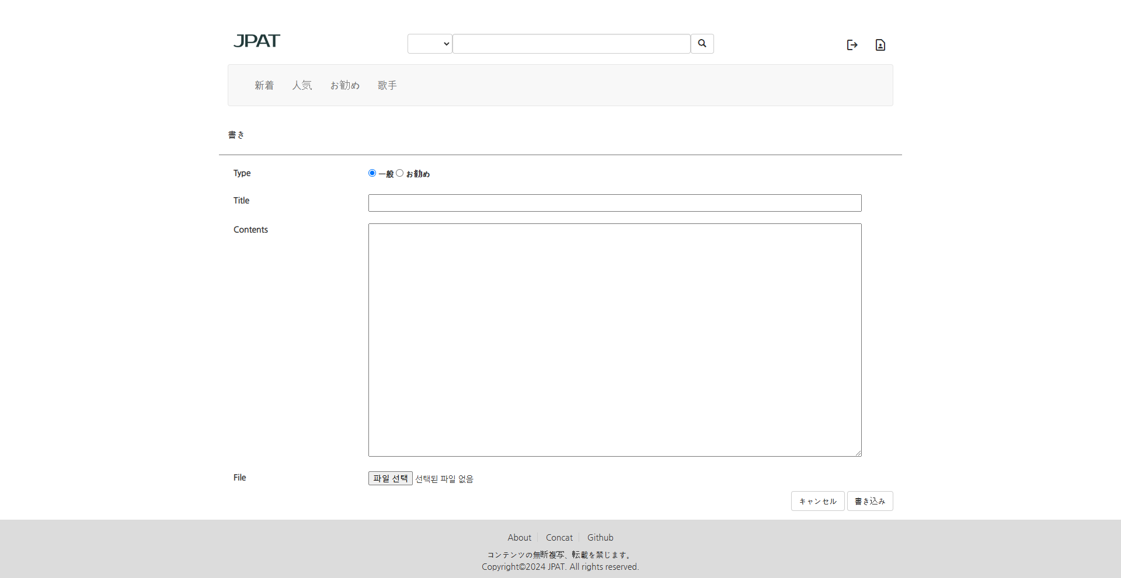
実装－投稿（一般）
投稿タイプの選択が可能、デフォルトは「一般」
未ログイン時はニックネーム、パスワード入力欄を表示
ログイン時はニックネーム、パスワード入力欄を非表示
投稿ボタンをクリック時、ファイル添付以外のすべての項目を有効性検査し、警告メッセージを表示およびフォーカス移動
キャンセルボタンをクリックすると、新着ページに移動
改行可能
05
GitHub Source

Slide 24
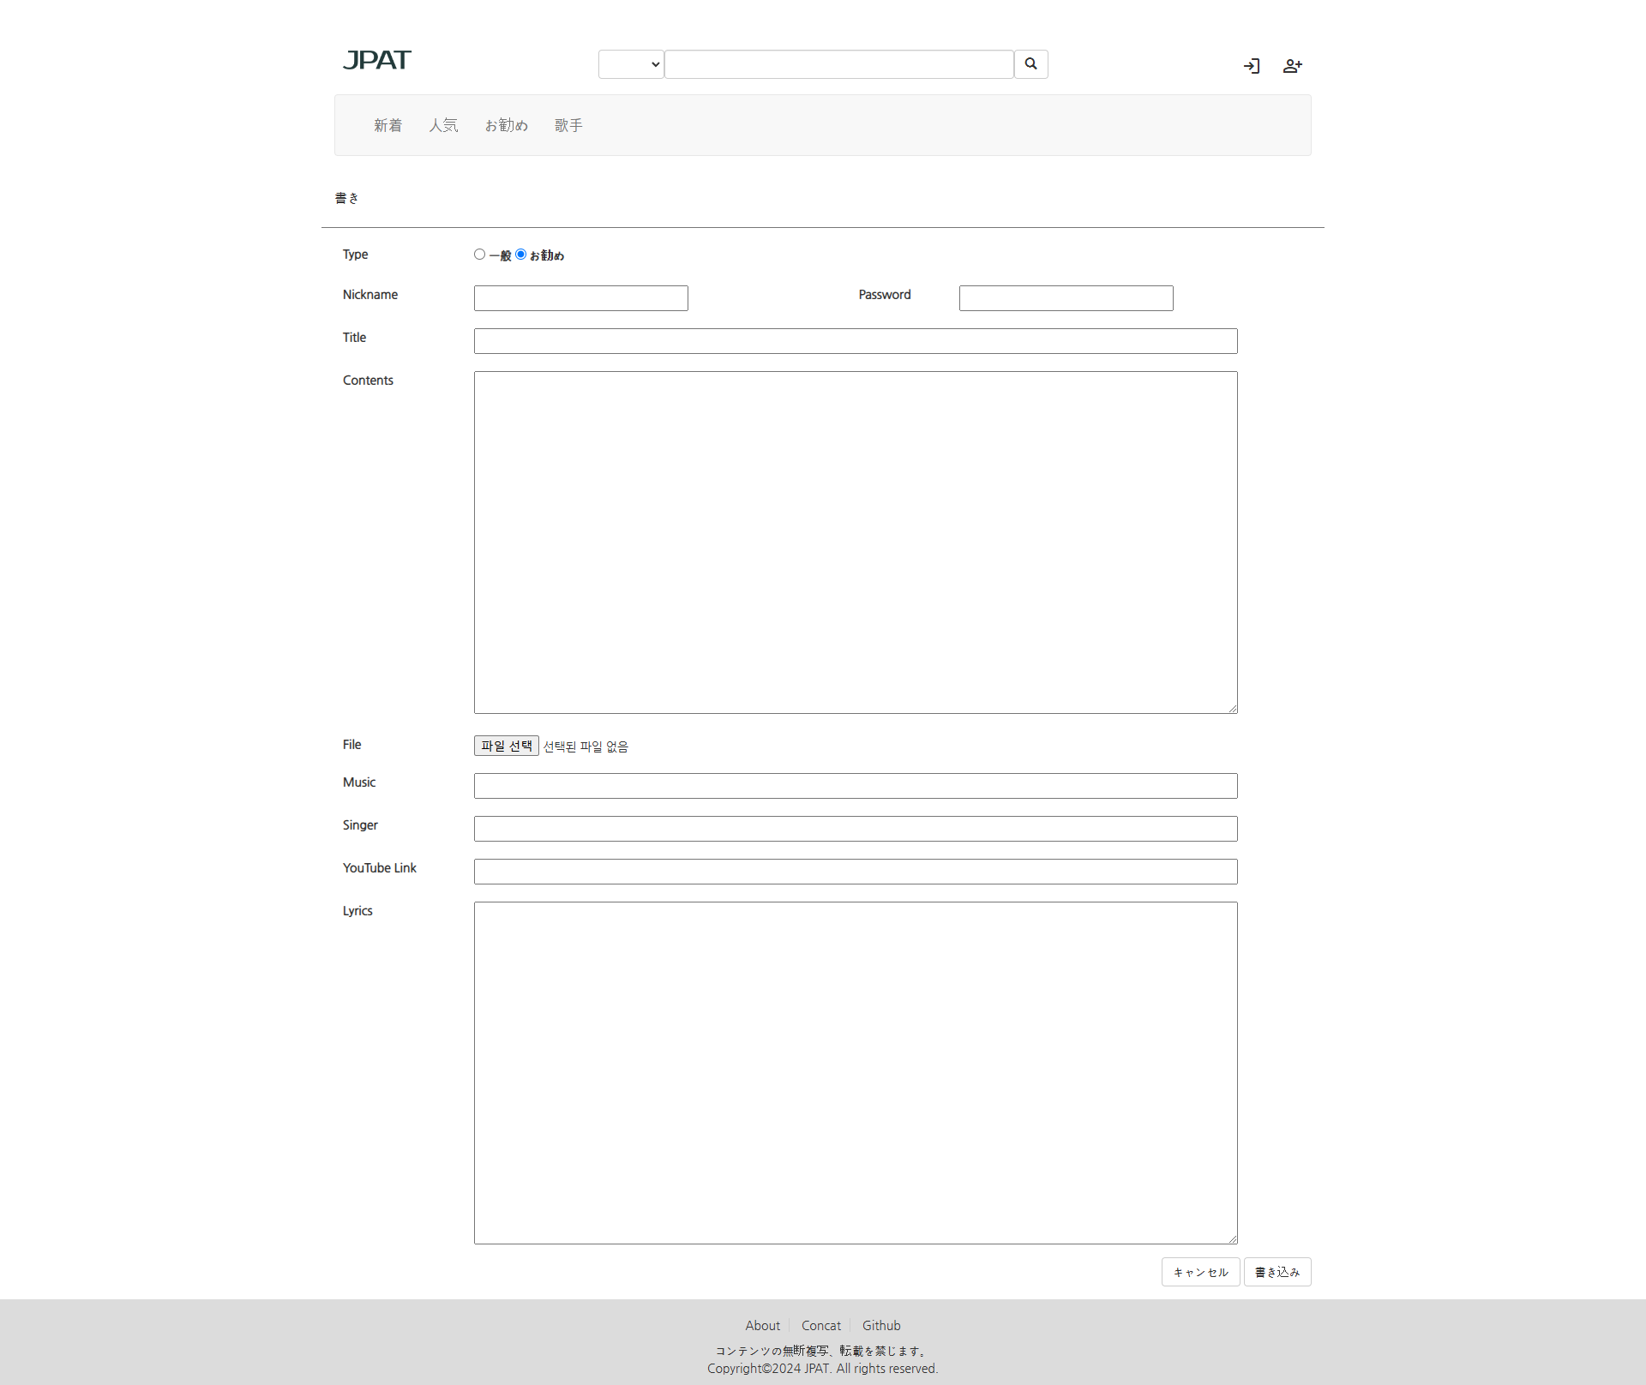
実装－投稿（お勧め）
「お勧め」をクリックすると、下部に曲名、アーティスト名、YouTubeリンク、歌詞の入力欄が表示
入力されたYouTubeリンクから該当動画のサムネイルを抽出して保存
保存ボタンをクリック時、ファイル添付以外のすべての項目を有効性検査し、警告メッセージを表示およびフォーカス移動
以前に推薦されたことがないアーティストの場合、singerテーブルに新しいカラムを作成
既に推薦されたことがあるアーティストの場合、該当アーティストの推薦数を1増加
キャンセルボタンをクリックすると、新着ページに移動
改行可能
05
GitHub Source

Slide 25
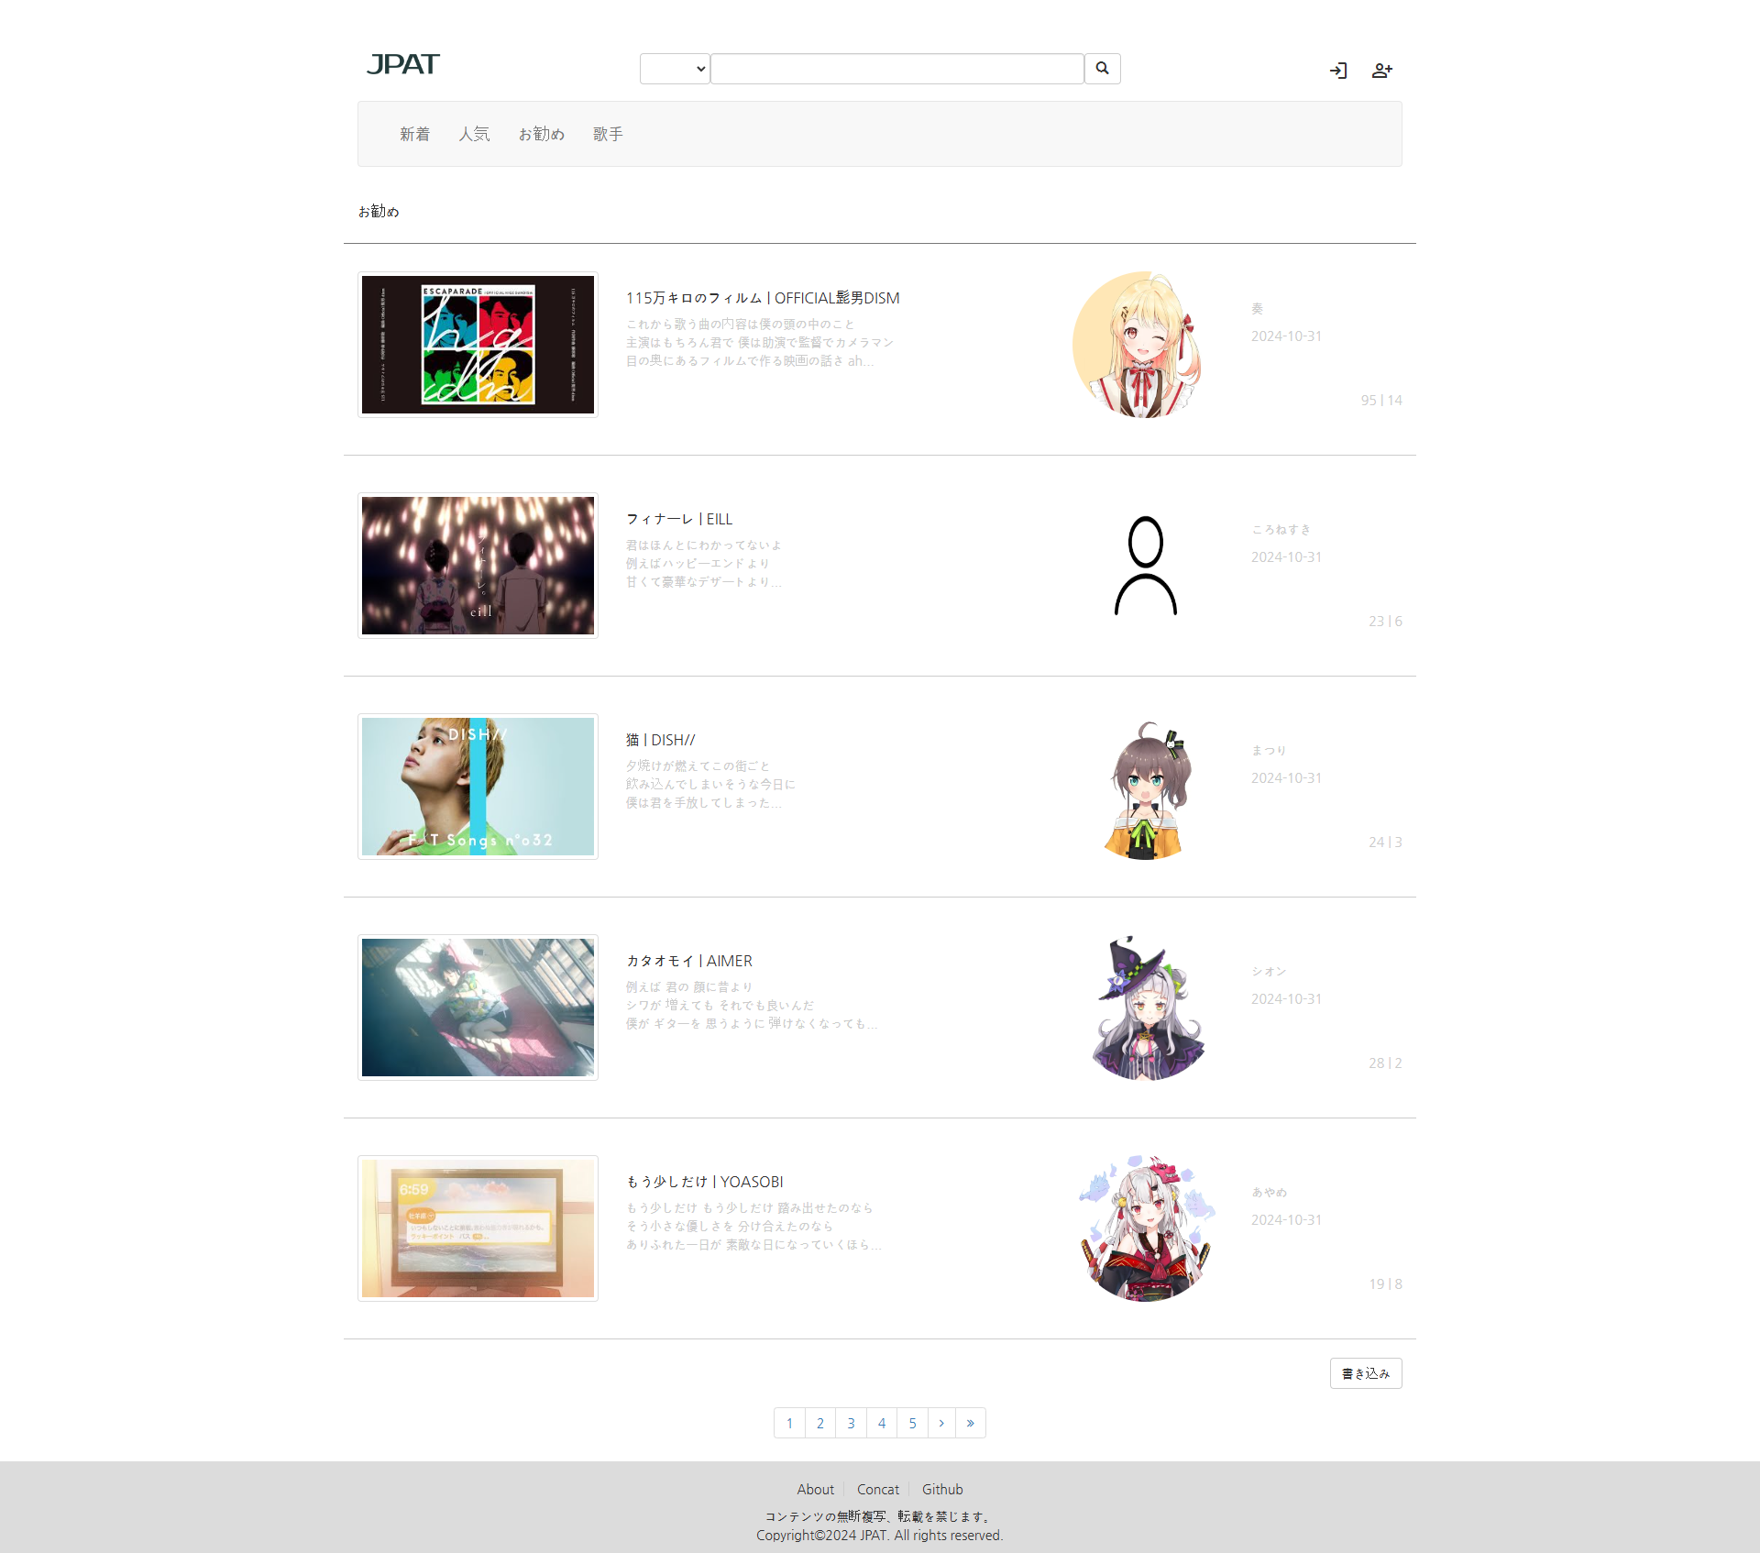
実装－お勧め投稿一覧
投稿のタイプが「お勧め」の投稿のみ表示
投稿作成時にユーザーが入力したYouTubeリンクのサムネイル、アーティスト名、曲名、歌詞の一部、作成者、作成日、閲覧数、反応数を表示
作成者が会員であり、プロフィールに保存された画像がある場合はその画像を表示
作成者が非会員またはプロフィールに保存された画像がない場合はデフォルト画像を表示
表示された内容をクリックすると、該当投稿の詳細ページに移動
1ページに5件の投稿を表示
ページは1ブロックに5ページずつ表示
>ボタンクリックで次のページに移動
>>ボタンクリックで最後のページに移動
作成ボタンをクリックすると、作成ページに移動
05
GitHub Source

Slide 26
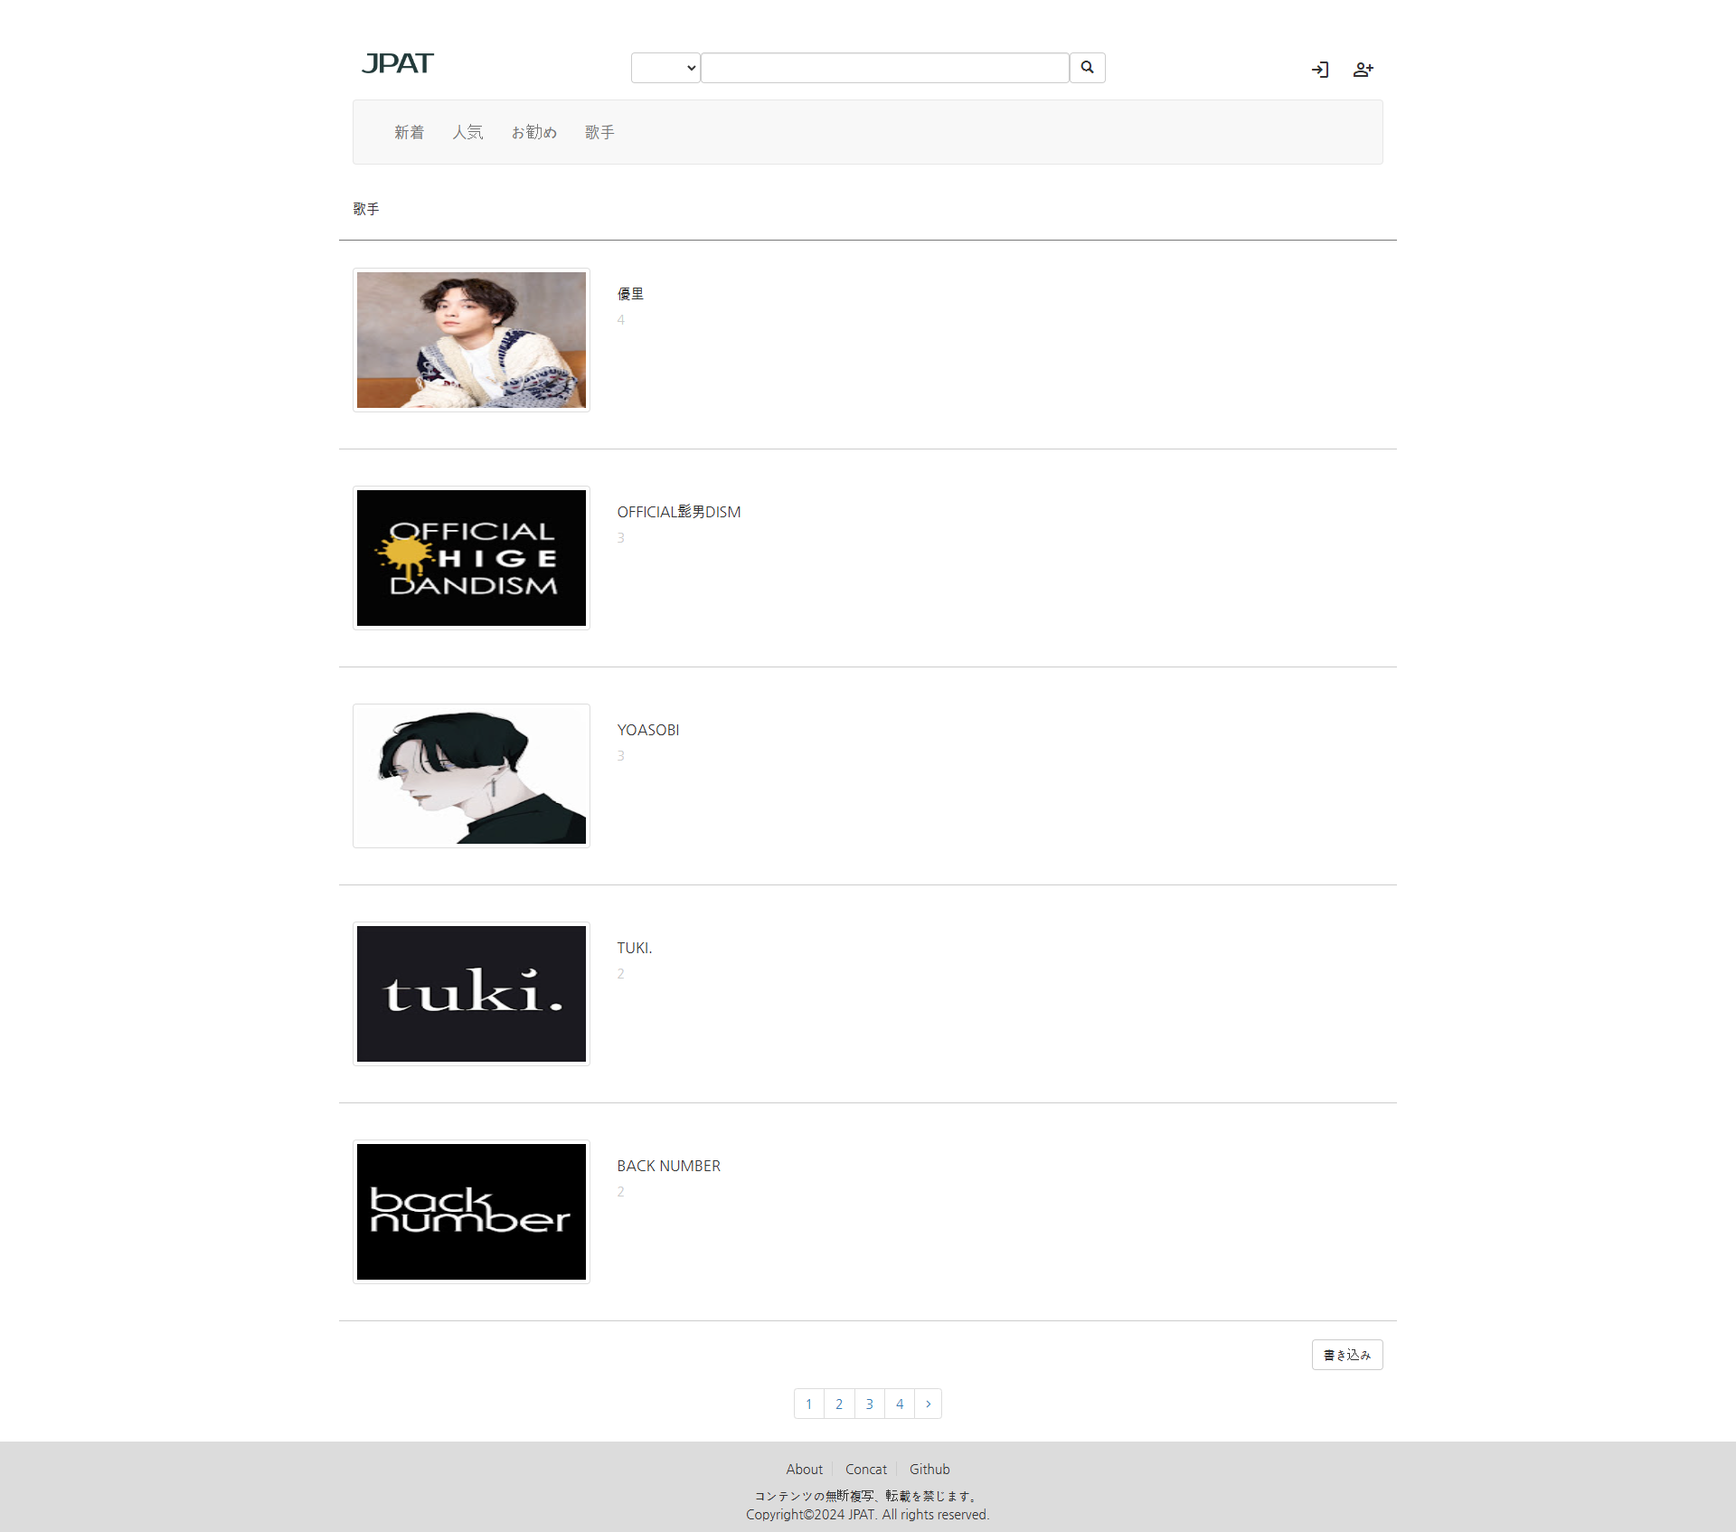
実装－歌手の一覧
「お勧め」の投稿で推薦されたアーティストの中から、最も推薦されたアーティスト順に表示
保存されたアーティストの画像、アーティスト名、推薦された回数を表示
表示された内容をクリックすると、該当アーティストの名前で検索した「お勧め」ページに移動
05
GitHub Source

Slide 27
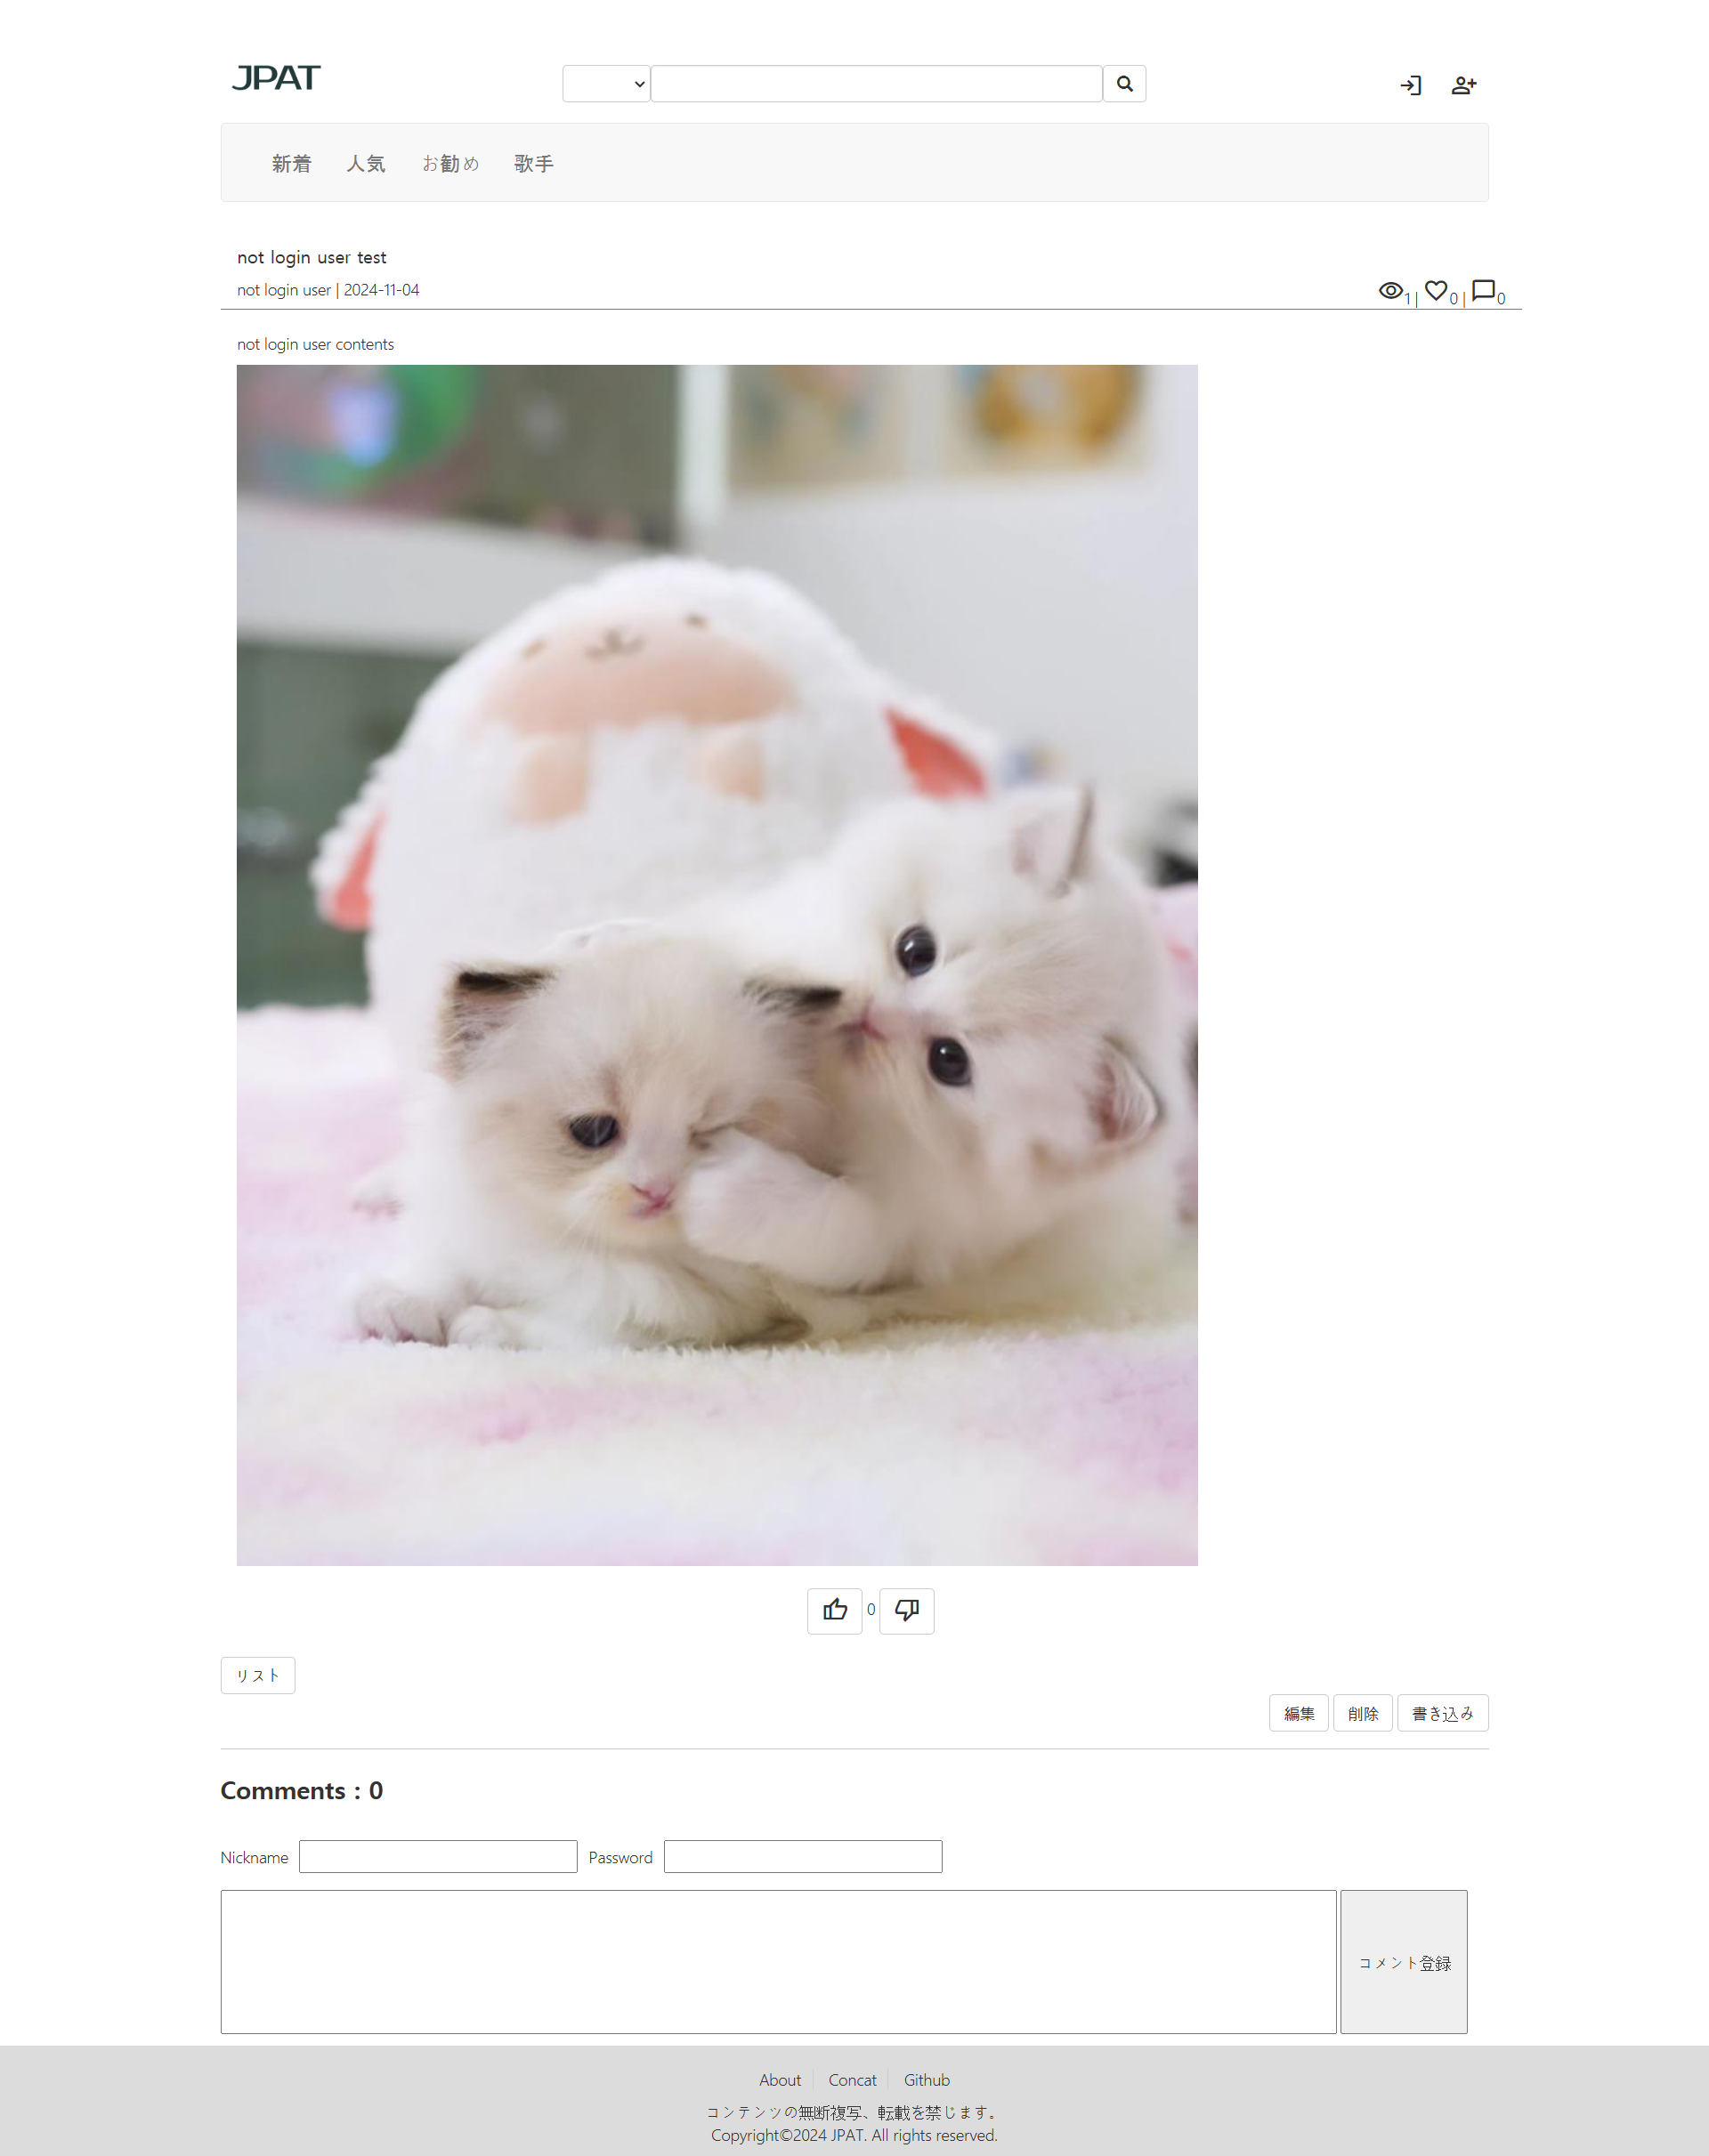
実装－投稿の詳細
タイトル、作成者、作成日、閲覧数、反応数、コメント数、投稿内容を表示
添付画像がある場合、投稿内容の下に画像を表示
いいねボタンとよくないボタンで反応数を非同期で更新
リストボタンをクリックすると、全投稿リストに移動
投稿ボタンをクリックすると、作成ページに移動
非ログインユーザーが作成した投稿の場合、セッションがないときは編集＆削除ボタンを表示
ログインユーザーが作成した投稿の場合、保存された情報とログイン中のユーザーセッションの情報が一致すると編集＆削除ボタンを表示
編集ボタンをクリックすると、投稿に保存されたパスワード確認ページに移動
削除ボタンをクリックすると、投稿に保存されたパスワードを確認するモーダルを表示
モーダル内でパスワードが一致すると、もう一度削除するかを確認する確認ウィンドウを表示
該当投稿に書かれたコメントの総数およびコメントを表示
05
GitHub Source

Slide 28
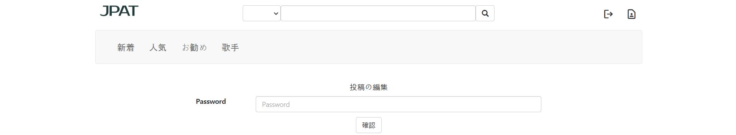
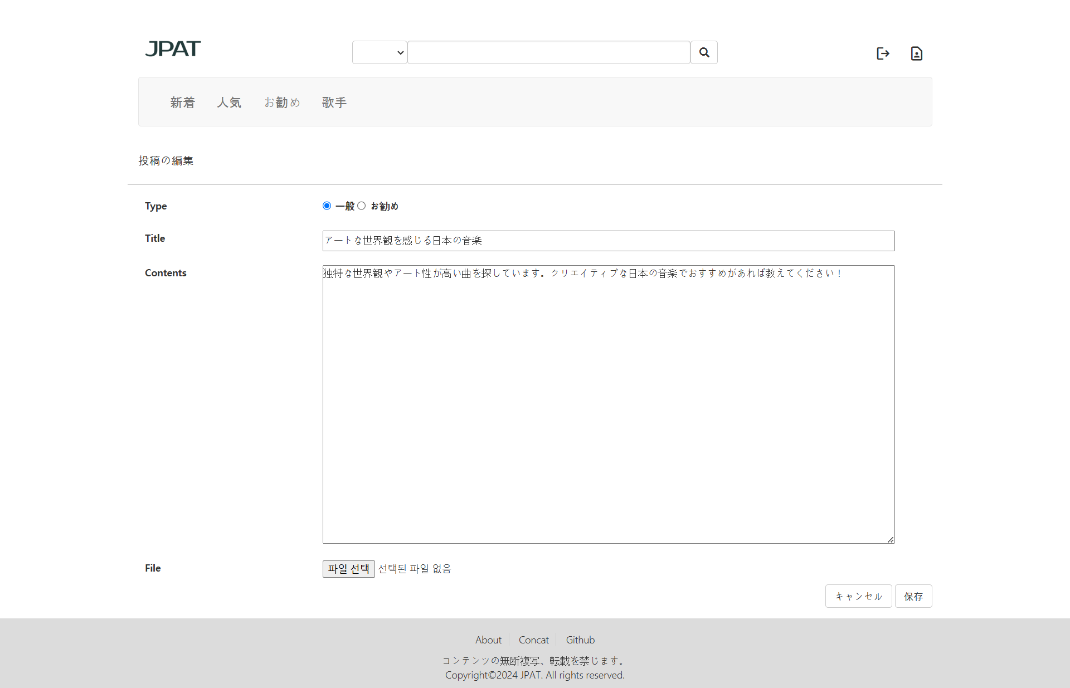
実装－投稿の編集
パスワードが一致すると投稿編集ページに移動
編集しよう投稿の内容を表示
一般投稿は、タイトル、内容、添付画像の編集が可能
お勧め投稿は、タイトル、内容、添付画像、推薦する曲名、歌手、YouTubeリンク、歌詞の編集が可能
作成者が推薦する歌手が変更された場合、以前に推薦した歌手の推薦数が1減少
以前に推薦されたことがない歌手の場合、singerテーブルに新しいカラムを作成
既に推薦されたことがある歌手の場合、該当歌手の推薦数を1増加
05
GitHub Source

Slide 29
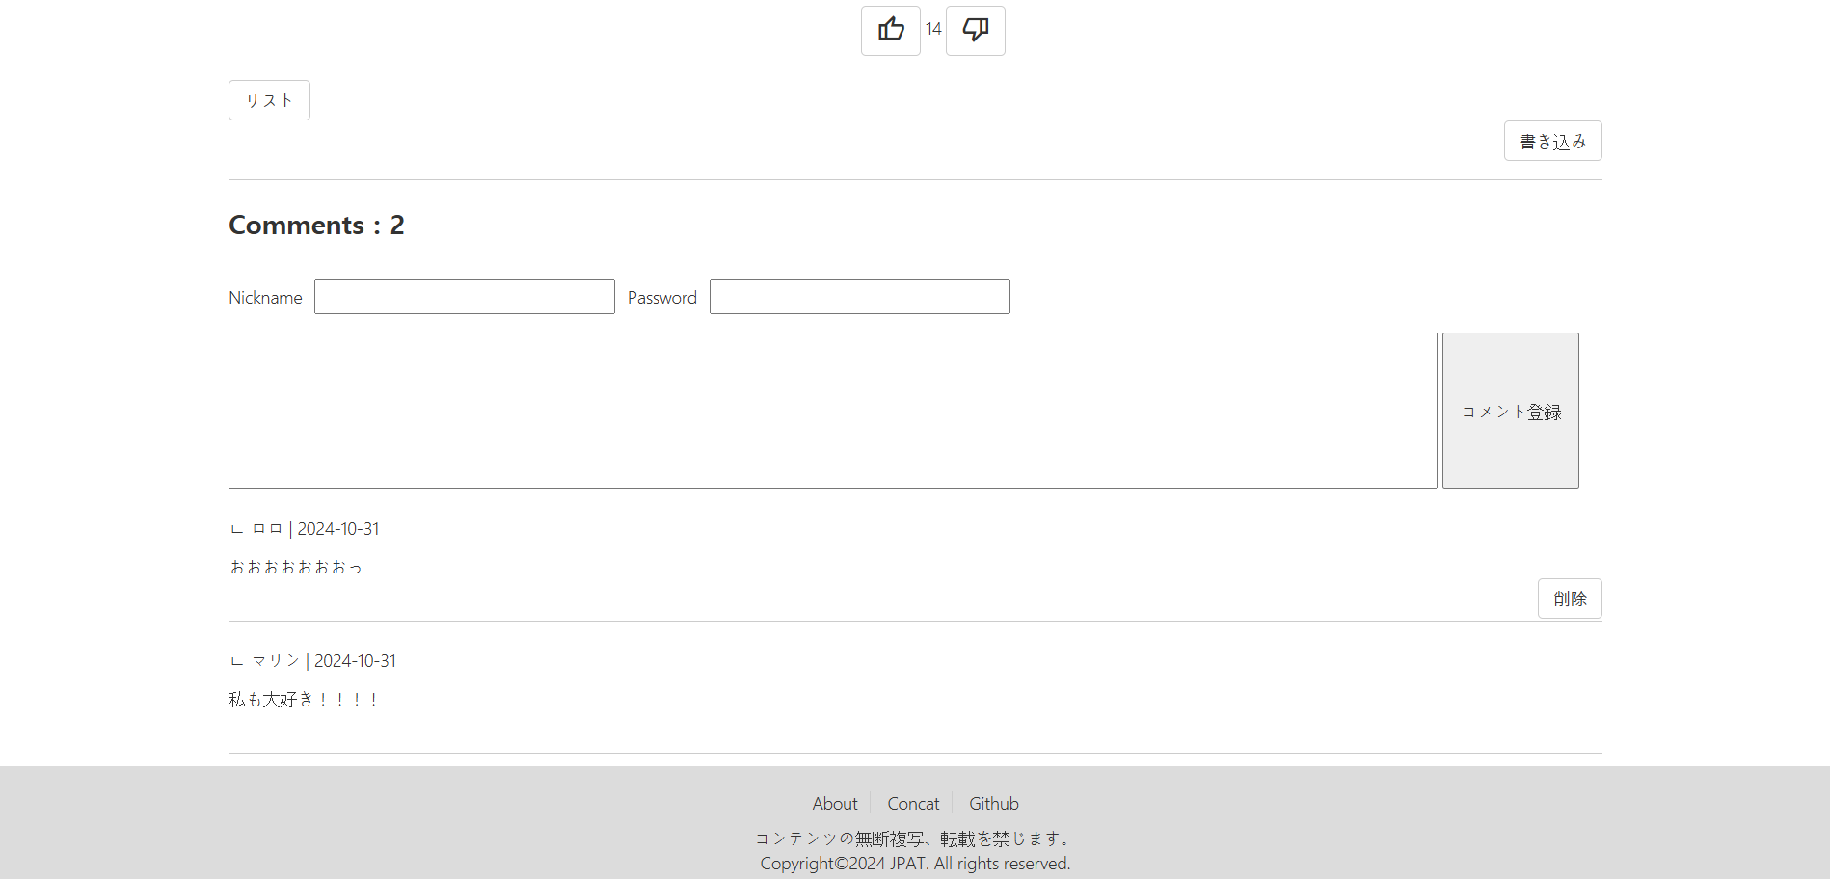
実装－コメント
投稿詳細ページで、該当投稿に書かれたコメント数を表示
ユーザーセッションがない場合、ニックネーム/パスワード入力欄を表示
コメント登録ボタンをクリックすると、ニックネーム/パスワード/コメント内容の有効性を検査
ログインしていない状態で書かれたコメントは、ユーザーセッションがない場合に削除ボタンを表示
ログイン状態で書かれたコメントは、該当コメントに保存されたユーザー情報と作成されたユーザーセッションの情報が一致する場合に削除ボタンを表示
削除ボタンをクリックすると、パスワードを確認するモーダルを表示
モーダル内でパスワードが一致すると、もう一度削除するかを確認する確認ウィンドウを表示
削除ボタンをクリックすると該当コメントのカラムを削除し、該当投稿ページを再読み込み
05
GitHub Source

Slide 30
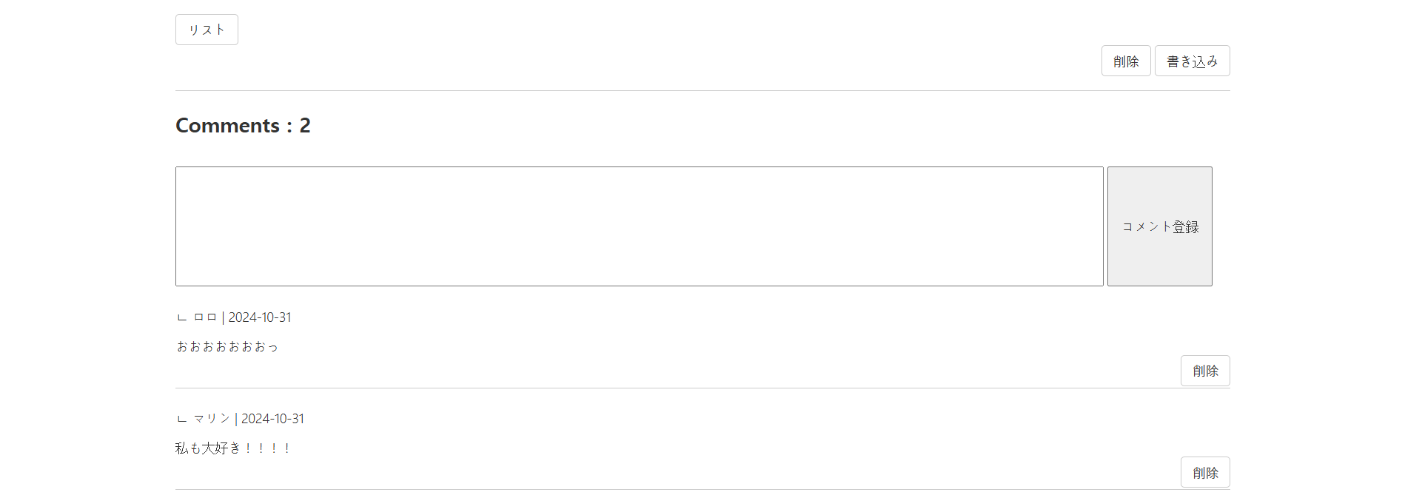
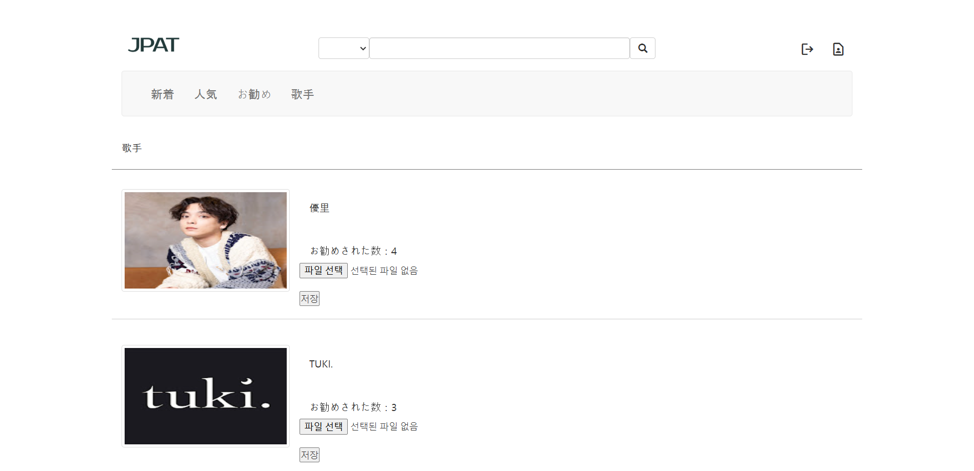
実装－管理者
管理者アカウントでログイン後、投稿の詳細ページに移動すると、該当投稿および該当投稿に書かれたすべてのコメントに削除ボタンが表示
削除ボタンをクリックすると、パスワードの有効性検査なしに確認ダイアログが表示
確認ダイアログで「確認」ボタンをクリックすると、コメント削除の場合は該当コメントのカラムを削除し、投稿の詳細ページを再読み込みします。投稿削除の場合は、該当投稿を削除し、全体投稿リストページに移動
歌手リストページに移動すると、各歌手ごとに画像編集ボタンが表示
画像をアップロードすると選択した画像が表示され、「保存」ボタンをクリックすると、アップロードした歌手の画像が保存
05
GitHub Source

Slide 31
振り返り
学んだこと
MVCパターンを使用することで、ユーザーに直接的なURLを提示せずにウェブサイトを構築できるようになりました。また、Ajaxを使用して非同期でデータを処理する方法を習得しました。さらに、RSA-256を活用してパスワードなどの重要な情報を暗号化できるようになりました。
後の計画
実装したデータベースはローカル環境で構築しましたが、ノートパソコンとパソコンの環境を切り替えながら開発を行ったため、共有データベースの便利さと重要性を感じました。今後、AWSなどのクラウドシステムについて学習し、適用していきたいと思います。
05

Slide 32
ご覧いただき誠に
ありがとうございます

